Slide 1
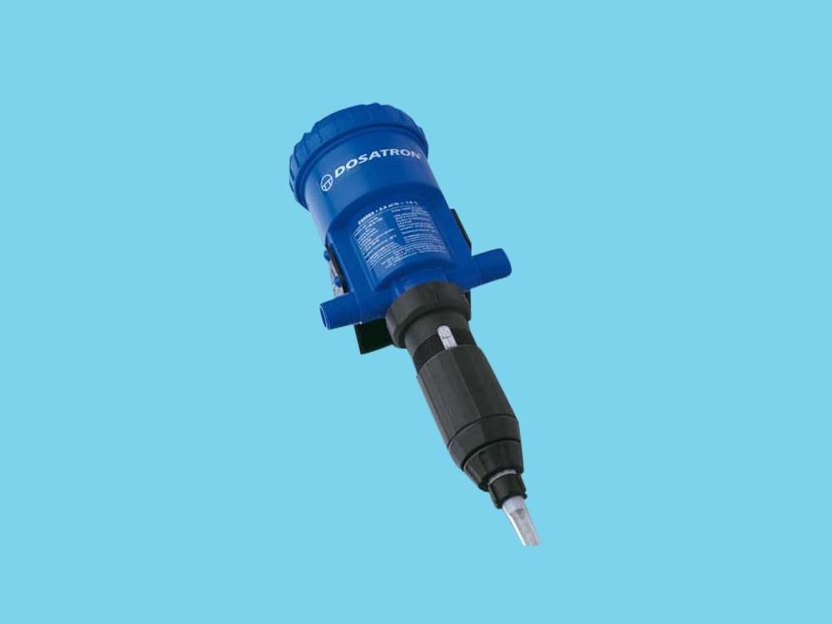
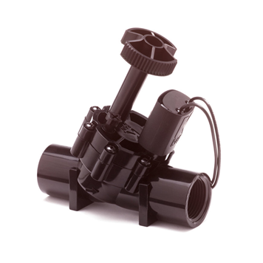
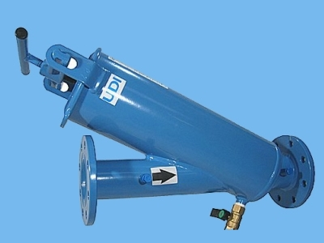
Dosatron, filters en elektrische kraan

Slide 2
Aftrap

Slide 3
Doel van de les
Wat is een dosatron
Werking elektrische kraan
Verschillende filters
Praktijk
Afsluiting

Slide 4
Dosatron
Een Dosatron wordt in de tuinbouw ingezet om de juiste hoeveheelheid meststoffen, fungiciden en insecticiden mee te geven aan het watergeefsysteem.
Bovendien kunnen ook reinigings- en ontsmettingsmiddelen middels een Dosatron worden toegediend.

Slide 5
Dosatron
Door de pomp is de geïnjecteerde dosis gewasbeschermingsmiddel of meststof is altijd evenredig met het volume water, zelfs bij schommelingen van druk.
Hierdoor is de Dosatron pomp één van de meest precieze doseerpompen die er beschikbaar is.

Slide 6
Dosatron
De waterstroom zorgt ervoor dat de piston van de Dosatron doseerpomp, oftewel de zuiger, in beweging wordt gezet.
Vervolgens worden de middelen aangezogen door de piston en in het pomplichaam geïnjecteerd en mengt het water zich met de middelen.
Door de waterdruk wordt de oplossing uit de Dosatron geduwd en worden gewasbeschermingsmiddelen en meststoffen meegegeven met het watergeefsysteem.

Slide 7
Werking dosatron

Slide 8
Electrische kraan of magneetventiel
Ook kun je een elektrische kraan plaatsen die op afstand (of computer gestuurd) open of dicht gaat.
Magneetventiel

Slide 9
Hoe werkt een elektrische kraan

Slide 10
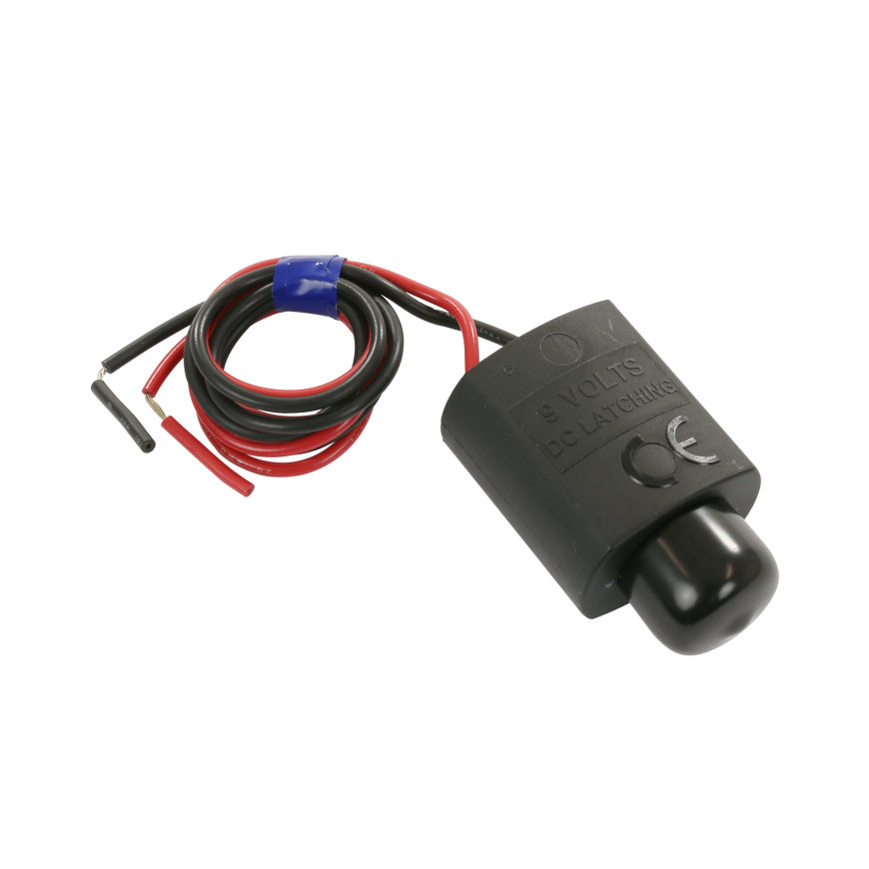
Wat kan er kapot gaan aan de elektrische kraan ?
Spoel
Membraam
Druk schroef
Hiermee stel je de druk in.
Spoel

Slide 11
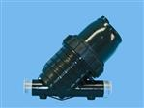
Zeef filters
Bij een zeeffilter wordt het water van buiten naar binnen gefilterd. Het vuil hoopt zich op aan de buitenkant van het filterelement. Het voordeel hiervan is dat het vuil makkelijk verwijderd kan worden.
Gaasfilter is gaas dat is gespannen van metaaldraden, waarbij zeer fijne openingen zitten tussen de verschillende metaaldraden. Wanneer er vervuild water door het gaasfilter heen gepompt wordt, blijven de vuildeeltjes uit dit water achter in de openingen van het gaasfilter.

Slide 12
Zeef filters
Gaasfilter is gaas dat is gespannen van metaaldraden, waarbij zeer fijne openingen zitten tussen de verschillende metaaldraden.
Wanneer er vervuild water door het gaasfilter heen gepompt wordt, blijven de vuildeeltjes uit dit water achter in de openingen van het gaasfilter.

Slide 13
Doekfilter
Een doekfilter - ook wel bandfilter of papierbandfilter genoemd - haalt met behulp van filterpapier vaste deeltjes uit het water met een filternauwkeurigheid van ongeveer 15 tot 50 micron. (in 1 mm passen 1000 micron)

Slide 14
Doekfilter

Slide 15
Doekfilter
Een doekfilter wordt gebruikt voor het filteren van verschillende waterstromen binnen glastuinbouwbedrijven, zoals het drainwater van eb- en vloedsystemen, bassinwater, spoelwater van zandfilters en bypassfiltratie van een schoonwatertank.

Slide 16
Doekfilter
Een doekfilter werkt volgens een eenvoudig principe: wanneer het te reinigen water over het filterpapier wordt geleid, blijven de vuildeeltjes uit het water die groter zijn dan de poriën in het filterpapier achter.
Hier geldt: hoe kleiner de poriën in het filterpapier, hoe meer vervuiling er uit het water wordt gefilterd. Naar verloop van tijd zitten de poriën 'vol' en is het doek verzadigd.
Het doekfiltersysteem ververst dan automatisch het filterpapier. Doordat de vuillast via het doek wordt afgevoerd, heeft het doekfilter voor reiniging geen spoelwater nodig.

Slide 17
Zeef filters
Bij een zeeffilter wordt het water van buiten naar binnen gefilterd. Het vuil hoopt zich op aan de buitenkant van het filterelement. Het voordeel hiervan is dat het vuil makkelijk verwijderd kan worden.
Gaasfilter is gaas dat is gespannen van metaaldraden, waarbij zeer fijne openingen zitten tussen de verschillende metaaldraden. Wanneer er vervuild water door het gaasfilter heen gepompt wordt, blijven de vuildeeltjes uit dit water achter in de openingen van het gaasfilter.
Gaasfilter is gaas dat is gespannen van metaaldraden, waarbij zeer fijne openingen zitten tussen de verschillende metaaldraden. Wanneer er vervuild water door het gaasfilter heen gepompt wordt, blijven de vuildeeltjes uit dit water achter in de openingen van het gaasfilter.

Slide 18
Zeef filter
Vaak zit er een drukmeter voor het filter en na het filter.
Als hier veel drukverschil tussen zit, weet je dat het filter verstopt zit.
Je kunt het filter dan open maken en schoonspoelen.

Slide 19
Zelfreinigende filters

Slide 20
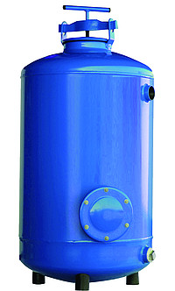
Zand filters
Een zandfilter maakt gebruik van zand om water te filteren. Het te reinigen water zakt langzaam door het zand van het zandfilter heen, waarbij de vuildeeltjes uit het water achterblijven in de fijne poriën van het zand.
Deze filtertechniek is met name geschikt voor voorfiltratie van desinfectieapparatuur, voorbereiding voor micro- en ultrafiltratie, recirculatiesystemen, spoelwaterprocessen, irrigatiesystemen, bassinwaterfiltratie en grondwaterreiniging.

Slide 21
Zand filters
Let op: een zandfilter filtert geen opgeloste zouten uit het water. Een zandfilter kan alleen vaste deeltjes uit het water filteren, zoals algen en organisch materiaal.
Zouten die niet oplossen in water, zoals zouten die in meststoffen voorkomen, kan een zandfilter wel uit het water filteren, mits de deeltjes groot genoeg zijn.

Slide 22
Diepte filtratie
Diepte filtratie gebeurt met zand of grind, waar vezelige vervuiling in vastloopt. Zandfilters filteren meestal op 80 micron, maar verminderen ook de kleinere vuilfracties in het water.
De helft van de werking van een zandfilter komt doordat het vuil tussen de zandkorrels blijft hangen en de andere helft komt door aanhechting aan het zand.
Dit kan omdat de korrels van het filtratiezand niet rond zijn, maar een ruw oppervlak hebben waar het vuil op gaat zitten.
Een zandfilter wordt dagelijks terug gespoeld (schoonspoelen)

Slide 23
Contact tijd
De werking van het zandfilter is afhankelijk van de contacttijd tussen water en zandkorrel. Bij een snelle doorloop worden alleen de grote delen weggevangen, die er niet door kunnen.
Maar bij een langzame doorloop, vangt het zand ook de kleine vuilfracties af. Dus hoe langzamer, hoe meer kleine vuildeeltjes uit het water zijn.
Dit geeft een grotere vuilreductie, omdat met hetzelfde zand zowel grove als kleine vuildeeltjes eruit zijn te halen.

Slide 24
Terug spoelen
Wanneer een bepaalde hoeveelheid water is gefilterd of wanneer het zand een bepaalde vervuilingsgraad heeft bereikt, schakelt het zandfilter automatisch over naar terugspoelen.
Tijdens het terugspoelen vergroten de poriën zich en wordt het vuil weer uit het zand gespoeld. Vervolgens wordt dit vuil samen met het spoelwater geloosd.
Op deze manier raakt het zandfilter niet verstopt en blijft het zo optimaal mogelijk zuiveren.

Slide 25
Zandfilters

Slide 26
PVC
Soms komt het voor dat je iets verkeert gelijmd hebt. Als je er snel genoeg bij bent kun je het gelijmde gedeelte nog uit elkaar trekken en schoon maken.
Als je er te laat bij bent kan je de leiding er nog uit ”branden”.
Met een verfbrander of desnoods een gasbrander verwarm je het gelijmde gedeelte en plukt het uit elkaar.

